Slide 1
Rentgenfluorescenční spektrometrie
Vítězslav Otruba

Slide 2
Rentgenfluorescenční (XRF) spektrometrie je jednou z nejpoužívanějších aplikací atomové spektroskopie subvalenčních elektronů v běžné analytické praxi. Tyto metody využívají interakce částic nebo záření o vysoké energii s atomy vzorku. Důsledkem této interakce je vysoko-energetická ionizace atomu, při níž je vyražen elektron na některé z vnitřních hladin atomu. Vakance po vyraženém elektronu je zaplněna elektronem z vyšší energetické hladiny. Uvolněná energie je emitována ve formě fotonu nebo Augerova elektronu.

Slide 3
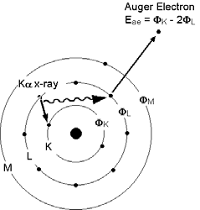
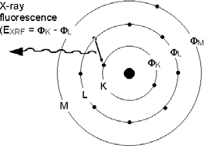
Procesy vedoucí k obnovení energetické rovnováhy po ionizaci atomu
emise fotonu
emise Augerova elektronu

Slide 4
Klasifikace metod atomové spektroskopie subvalenčních elektronů
Rentgenfluorescenční spektrometrie - k ionizaci se využívá rentgenové záření a detekuje se vzniklé charakteristické rentgenové záření.
Fotoelektronová spektroskopie - ionizuje se rentgenovým nebo UV zářením, a detekuje se kinetická energie elektronů vzniklých ionizací.
Rentgenová mikroanalýza - ionizuje se úzkým svazkem urychlených elektronů a detekuje se vzniklé charakteristické rentgenové záření
Augerova spektrometrie - ionizuje se svazkem urychlených elektronů a detekuje se energie Augerových elektronů
PIXE - ionizuje se proudem urychlených protonů a detekuje se charakteristické rentgenové záření
Rentgenová absorpční spektrometrie - měří se spektrum absorbovaného rtg. záření.

Slide 5
Primární excitace
Primární excitace je proces, při němž dochází k ionizaci atomu proudem urychlených elementárních částic. Uvažujeme-li excitaci urychlenými elektrony, potom při srážce elektronů s hmotou dochází k následujícím dějům:
Pružná srážka - elektron narazí na jádro, změní svůj směr, ale nezmění svou energii. Množství pružných srážek stoupá s atomovým číslem Z.
Nepružná srážka - elektron změní svůj směr a ztrácí část nebo celou svoji energii. Ke ztrátě energie elektronu může dojít vyražením subvalenčního elektronu, čímž primární elektron sníží svou energii o ionizační energii hladiny na které vzniká vakance a o kinetickou energii vyraženého elektronu. Ke ztrátě energie dochází také v důsledku brzdění elektronu v elektrickém poli atomu (vznik tzv. brzdného záření).
Při primární excitaci pronikají elektrony pouze do malé hloubky vzorku, což klade velké nároky na úpravu jeho povrchu. Primární excitace se využívá hlavně v rentgenových lampách, elektronových mikroskopech a elektronové mikrosondě.
Spektrum vzniklé primární excitací má dvě složky – spojitou (brzdné záření) a charakteristickou (čárové spektrum).

Slide 6
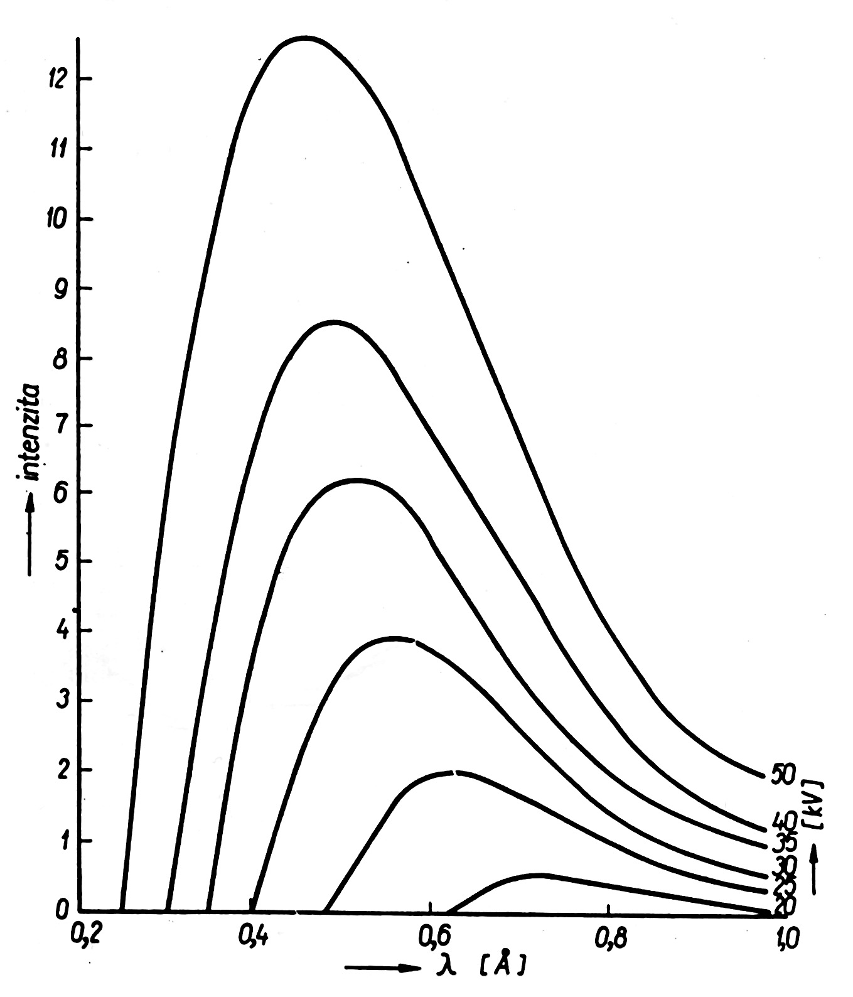
Spojité spektrum (brzdné záření)
Spojité spektrum má charakteristické rozložení intenzity závislé na použitém budícím napětí rentgenky či energii budících elektronů.
Vlnovou délku λ_{min} , která odpovídá maximální energii fotonů emitovaných při daném napětí na rentgence (tzv. prahová energie), lze vypočítat podle vztahu:
λ_{min} = hc/E = 1,2398/E (nm, kV)
λ_{max} ≈ 1,5 λ_{min}

Slide 7
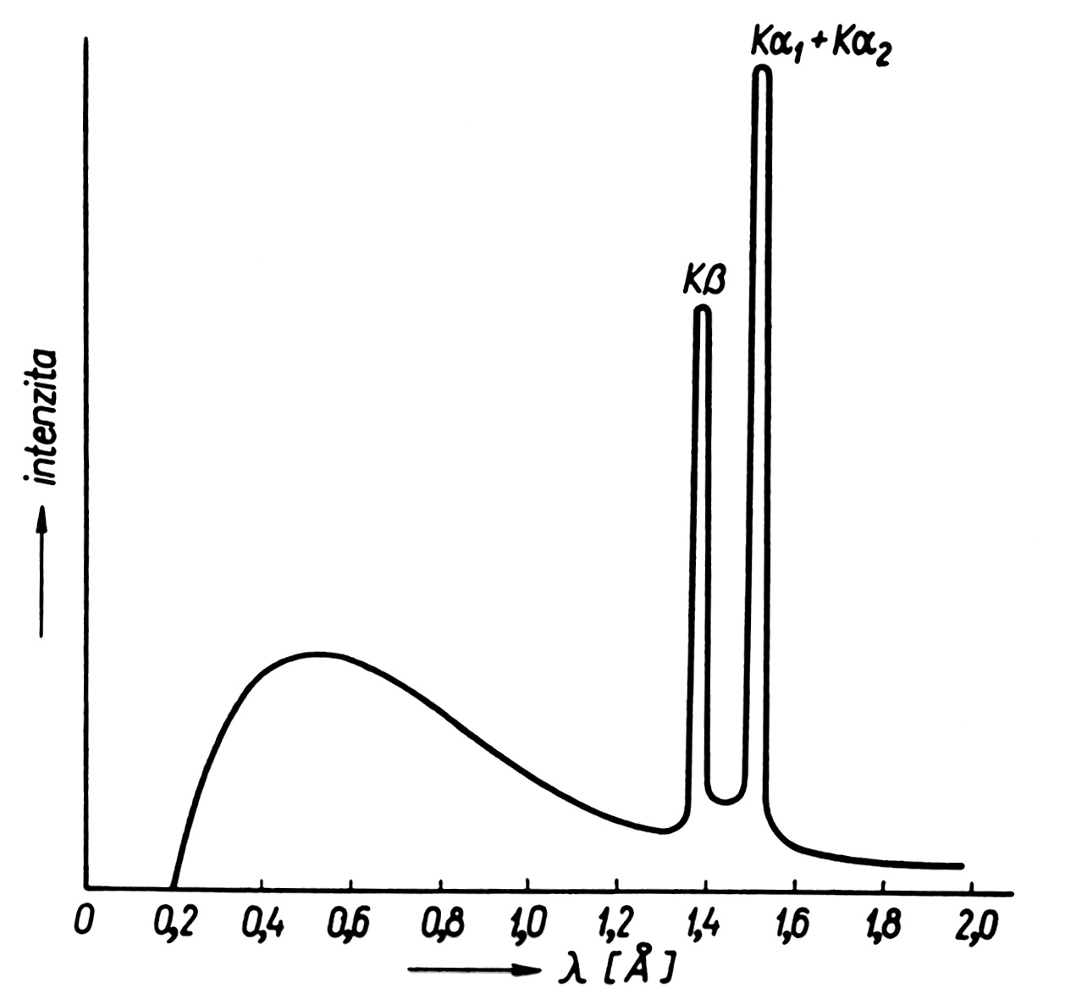
Charakteristické záření
Charakteristické záření má povahu čárového spektra, jehož linie jsou typické pro daný druh atomu. Vlnová délka čar je nezávislá na energii budících elektronů, ale závisí pouze na rozdílu energetických hladin, mezi kterými se realizoval relaxační proces.
Charakteristické záření mědi na
spojitém pozadí brzdného záření

Slide 8
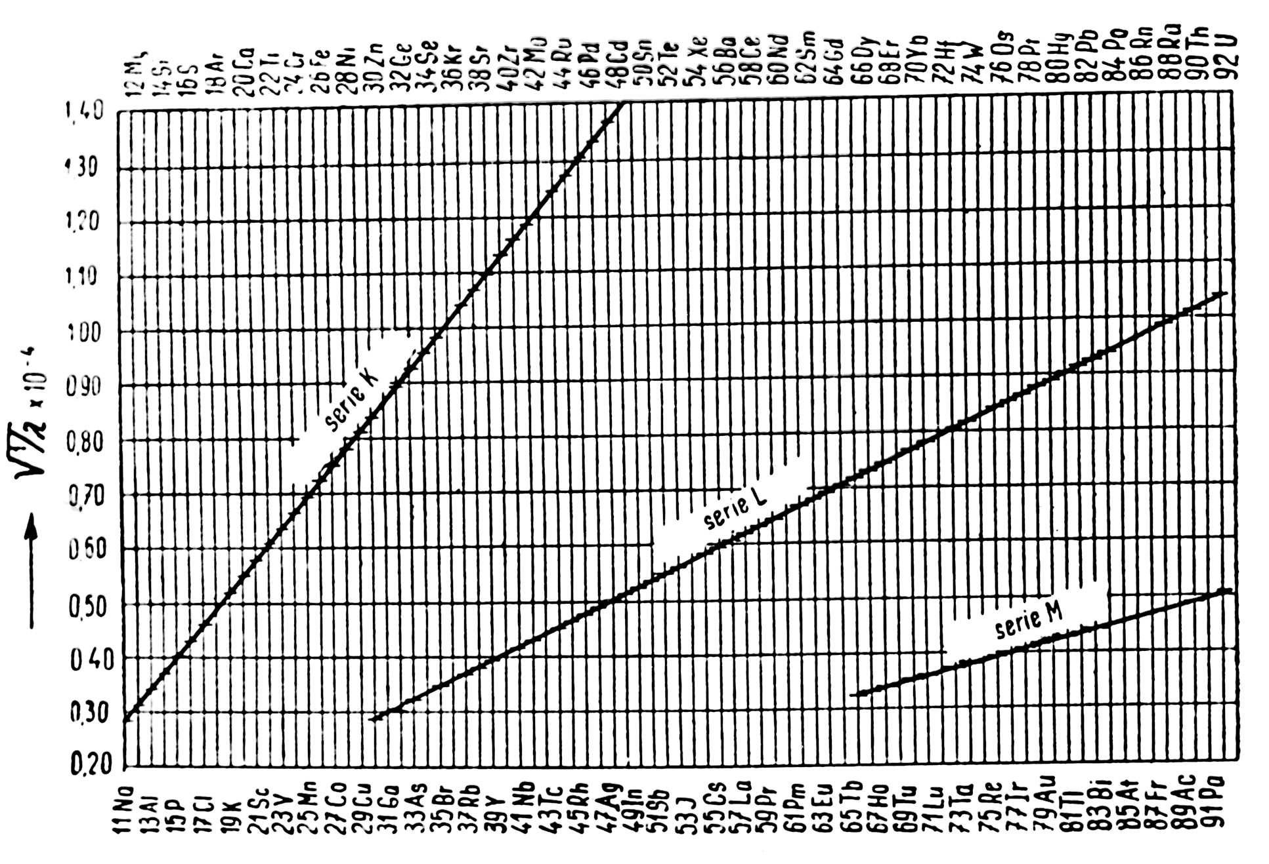

Moseleyho zákon
Frekvenci emitovaných čar pro izolovaný atom popisuje Moseleyho zákon ve tvaru rovnice
ν = k(Z −b)²
kde ν je frekvence emitovaného záření, Z je protonové číslo excitovaného atomu, b je stínící faktor a k je konstanta.
Pro vlnovou délku emitovaného záření platí vztah

Slide 9
Značení čar rentgenového spektra
Rentgenová spektra jsou ve srovnání s optickými spektry jednoduchá, protože se v nich vyskytují pouze přechody splňující výběrová pravidla, tj. přechody dovolené.
Skupiny čar příslušející přechodům, které končí na příslušné hladině (K, L, M, N…), se nazývají série. Analyticky jsou využívány hlavně série K a L. Pro označování čar rentgenového spektra se nejčastěji používá tzv. konvenční značení. Například označení čáry Cu Kα1 je složeno ze značky prvku - Cu, označení hladiny, na které vznikla vakance – K a označení čáry v rámci série - α1 (čára α1 má v dané sérii obvykle největší intenzitu)
Výběrová pravidla
  Intenzívní dipólové přechody: Δn ≥ 1; Δl ± 1;
  Δj = 0;1 (j = l ± ½)
  Slabé kvadrupólové přechody:
  Δl = 0;1, Δj = 0;1;
Relativní intenzity čar:
  v sériích α, β, γ … podle intenzity
  K-série: K_{α1}: K_{α2}: K_{β1} :K_{β2}
  =100:50:15:0,1 (lehké prvky)
  K-série: K_{α1}: K_{α2}: K_{β1} :K_{β2}
  =100:54:26:9 (těžké prvky)
  L-série: L_{α1}: L_{α2} :L_{β1} :L_{β2} :L_{β3} :L_{γ1}
  =100:10:50÷100:3÷6:5÷10

Slide 10
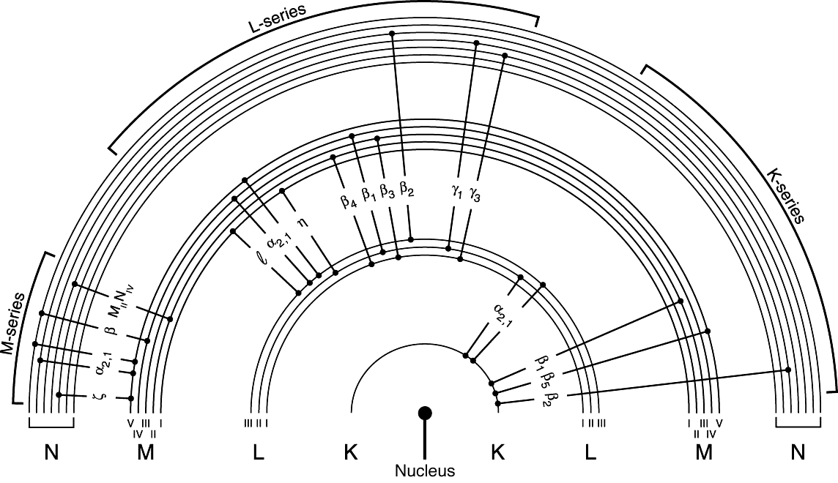
Families of Lines
If K-series excited, will also have L-series

Slide 11
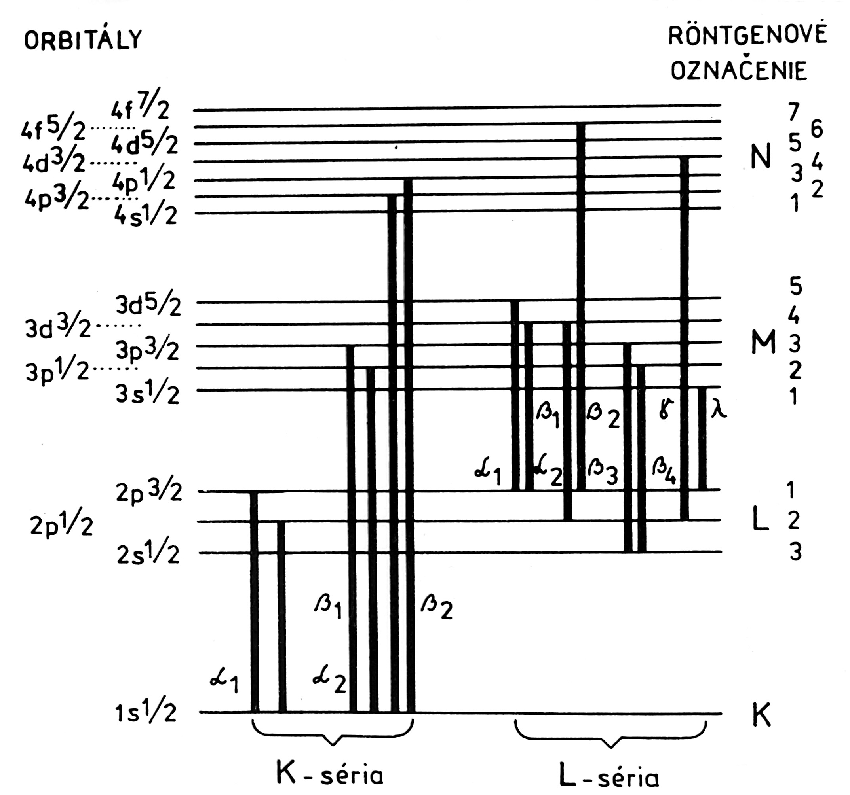
Energetické přechody

Slide 12
Interakce RTG záření s hmotou
Při průchodu RTG záření hmotou dochází k zeslabení intenzity primárního paprsku. Pro celkovou absorpci záření (monochromatického) platí:
I = I₀.exp(-μρd)
kde I a I₀ je intenzita záření po a před průchodem hmotou tloušťky d, ρ je hustota látky a μ hmotový absorpční koeficient, který je součtem koeficientů vlastní absorpce τ, koeficientu koherentního rozptylu δ_{R} a koeficientu nekoherentního rozptylu δ_{C}.
Lineární absorpční koeficient μ₀ je definován jako μ=μ₀/ρ

Slide 13
Absorpce RTG záření
µ nezávisí na chemickém složení
µ nezávisí na skupenství a krystalové struktuře (µ_{diamant} = µ_{grafit})
µ je ale silně závislý na vlnové délce!
µ je funkcí atomů
µ chemických sloučenin nebo směsí:
kde µ_{i} je hmotový absorpční koeficient i-tého prvku s hmotnostním zlomkem X_{i}

Slide 14
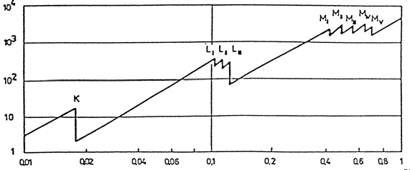
Vlastní absorpce (fotoelektrická)
Při vlastní absorpci foton o energii E= h.c /λ dopadne na atom a vyrazí z něj elektron. Na hladině q daného atomu vzniká díra. Celková energetická bilance je dána vztahem h.c /λ=E_{kin}+E_{q}, kde E_{kin} je kinetická energie vyraženého elektronu a E_{q} energie elektronu na hladině q.
Koeficient vlastní absorpce τ vzrůstá s vlnovou, ale růst není monotónní, ale vykazuje skokové změny (absorpční hrany), které odpovídají ionizačním energiím jednotlivých hladin

Slide 15
XANES - X-ray Absorption Near Edge Spectroscopy
Studuje bezprostřední okolí absorpční hrany
Poskytuje informaci o povrchu materiálu na základě vyhodnocení stavu nepárových elektronů – poskytuje informace o oxidačním čísle
Pozice absorpčních hran všech prvků v elektroneutrálním stavu jsou přesně změřeny
V reálném vzorku se popisuje: pozice a tvar absorpční hrany, přítomnost či nepřítomnost píků před AH a tvar spektra bezprostředně za hranou

Slide 16
XANES - X-ray Absorption Near Edge Spectroscopy
Studuje bezprostřední okolí absorpční hrany
Poskytuje informaci o povrchu materiálu na základě vyhodnocení stavu nepárových elektronů – poskytuje informace o oxidačním čísle
Pozice absorpčních hran všech prvků v elektroneutrálním stavu jsou přesně změřeny
V reálném vzorku se popisuje: pozice a tvar absorpční hrany, přítomnost či nepřítomnost píků před AH a tvar spektra bezprostředně za hranou

Slide 17
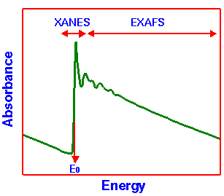
Parametry XANES závisí na:
oxidačním stavu zkoumaného prvku
podstatě chemických vazeb prvku s okolím
koordinačním čísle, hybridizaci orbitalů
štěpení orbitalů v krystalovém poli
vícenásobných odrazech fotoelektronů od atomů

Slide 18
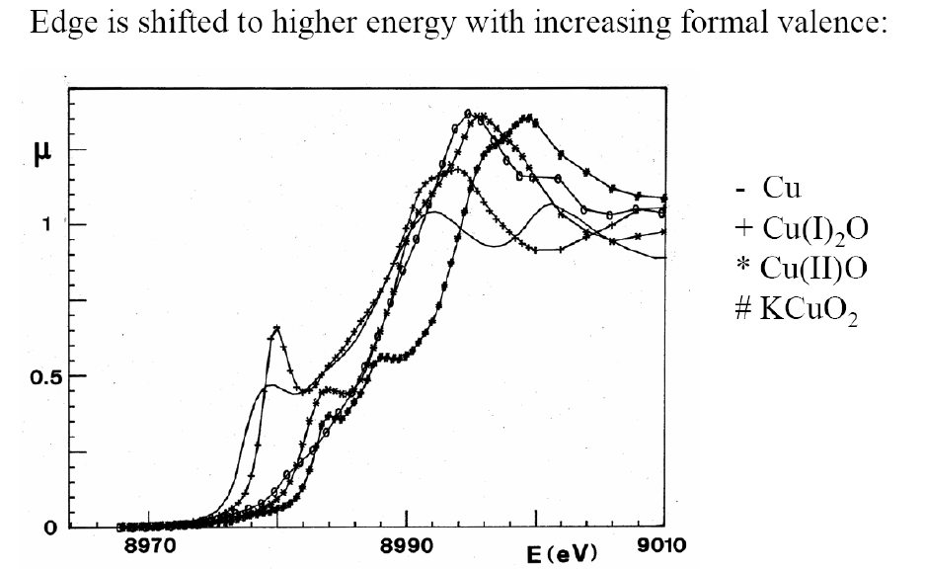
Example of what can we learn from XANES

Slide 19
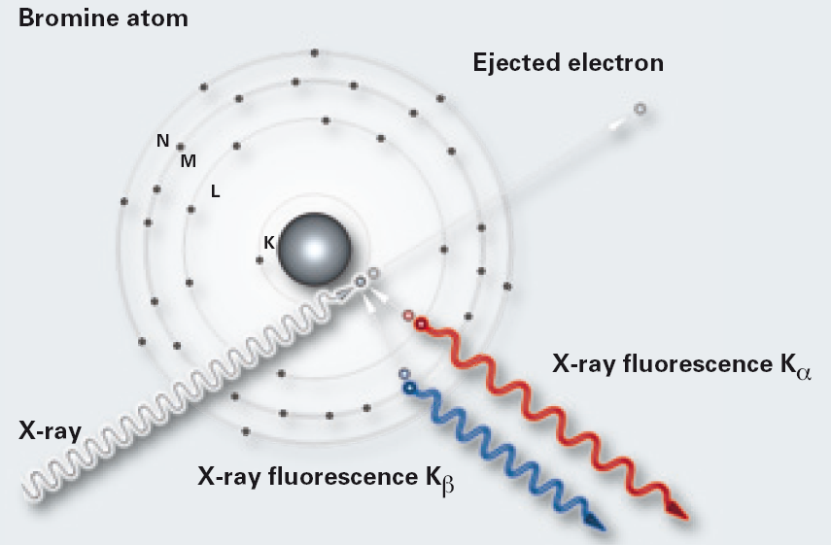
Princip X-ray fluorescence (XRF)

Slide 20
RTG fluorescenční spektrometrie–RFS,XRF
Nejrozšířenější metoda spektrometrie subvalenčních e⁻.
Spektrometry se skládají z:
  zdroje buzení charakteristického záření,
  monochromatizace vybuzeného záření ze vzorku,
  detekce záření,
  vyhodnocení rentgenfluorescenčního spektra.
Dva zásadně odlišné přístupy k analýze (2 typy spektrometrů):
  vlnově disperzní – monochromatizace probíhá v monochromátoru,
  energiově disperzní – monochromatizace probíhá v detektoru.

Slide 21
Buzení rentgenovou lampou (rentgenkou)
Nejběžnější zdroj RTG záření.
Evakuovaná nádoba s výstupním Be okénkem, W katodou a masivního vodou chlazeného Cu bloku s anodou (antikatodou) – Mo, Ag, Cr, Rh.
Mezi elektrodami potenciálový spád až 60 kV.
PRINCIP: žhavená katoda emituje e⁻, které se urychlují v elektrickém poli a dopadají na antikatodu a procesem primárníexcitace dochází k buzení čárového a spojitého spektra materiálu anody. Toto záření je následně využito k buzenícharakteristických spekter prvků přítomných ve vzorku.
Při buzení rentgenkou nastávají 2 případy:
  buzení charakteristickým zářením,
  buzení kontinuem.

Slide 22
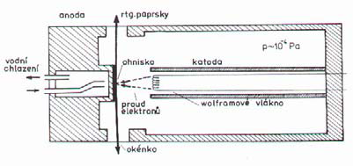
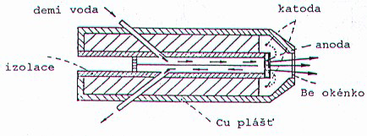
Buzení rentgenovou lampou
Rentgenka s bočním výstupem
Boční výstup: snadná konstrukce a chlazení, ztráty záření na tlustším okénku a rozbíhavost paprsku.
Čelní okénko: vyšší účinnost, tenčí Be okénko, problém s chlazením rentgenky.
Rentgenka s čelním výstupem

Slide 23
Side Window X-Ray Tube
Be Window
Glass Envelope
Target (Ti, Ag,
Rh, etc.)
HV Lead
Electron beam
Copper Anode
Filament
Silicone Insulation

Slide 24
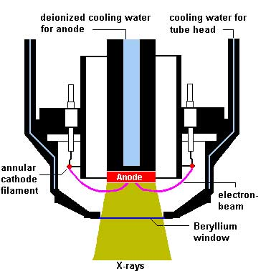
End Window X-Ray Tube
X-ray Tubes
  Voltage determines which elements can be excited.
  More power = lower detection limits
  Anode selection determines optimal source excitation (application specific).

Slide 25
Další způsoby buzení
BUZENÍ RADIOIZOTOPY:
  Radioizotopy produkují stabilní záření vhodné pro buzení středně těžkých a těžkých prvků.
  Dochází k přímému ozařování vzorku vysokoenergetickým zářením nebo e⁻, které jsou produkovány při radioaktivním rozpadu příslušného radionuklidu.
  Jsou to rozměrově malé a levné zdroje bez nutnosti napájení.
  Technika ozařování terčů – když není k dispozici vhodný radionuklid; z terče se budí vhodné charakteristické záření.
BUZENÍ POLARIZOVANÝM ZÁŘENÍM:
  Používá se pro snížení pozadí RFS spekter.
  Záření z rentgenky dopadá pod ostrým úhlem na odrazný polarizační filtr, ze kterého se odráží polarizované záření.

Slide 26
Radioisotopes
While isotopes have fallen out of favor they are still useful for many gauging applications.
  Isotope
Fe-55
Cm-244
Cd-109
Am-241
Co-57
Energy (keV)
5.9
14.3, 18.3
22, 88
59.5
122
Elements
(K-lines)
Al – V
Ti-Br
Fe-Mo
Ru-Er
Ba - U
Elements
(L-lines)
Br-I
I- Pb
Yb-Pu
None
none

Slide 27
DETEKTORY
Převádí dopadající fotony RTG záření na napěťové pulsy.
3 základní typy detektorů pro vlnově disperzní spektrometry:
  plynově proporcionální,
  polovodičové,
  scintilační – monokrystal KI či NaI dotovaného Tl (0,1 %),
  který je spojen s fotonásobičem.
Polovodičové detektory pro energiově disperzní spektrometry

Slide 28
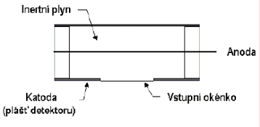
Plynově proporcionální detektor
Plášť kovové komůrky je katodou a kovové vlákno má funkci anody. Detektor je naplněn nebo promýván inertním plynem (Ar, Kr, Xe), vstupní okénko je z Be či spec. plastu (Mylar) – pro detekci lehkých prvků s dlouhovlnným zářením, které by Be absorbovalo.
Foton ionizuje atom plynu, vyražený e- přebírá E fotonu a ionizuje další atom. Počet vzniklých e odpovídá E dopadajícího fotonu

Slide 29
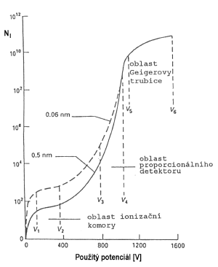
Plynově proporcionální detektor
Počet vzniklých e⁻ odpovídá E dopadajícího fotonu.
Podle vloženého napětí mezi elektrody se mění vlastnosti plynového detektoru z ionizační komory na proporcionální (výsledné napětí e⁻ odpovídá E fotonu) a na Geigerovu trubici.
Mezi V1 – V2 dochází ke vzniku pouze primárních iontů; mezi V3 a V4 dochází se vzrůstem napětím k rapidnímu nárůstu počtu e⁻ -důsledek tvorby sekundárních iontů; mezi V5 a V6 vysoký počet produkovaných e⁻ neodpovídá E fotonu.
Závislost ionizace plynu na
velikosti vloženého napětí

Slide 30
Proportional Counter
Window
Anode Filament
Fill Gases: Neon, Argon, Xenon, Krypton
Pressure: 0.5- 2 ATM
Windows: Be or Polymer
Sealed or Gas Flow Versions
Count Rates EDX: 10,000-40,000 cps WDX: 1,000,000+
Resolution: 500-1000+ eV

Slide 31
Scintillation Detector
PMT (Photo-multiplier tube)
Sodium Iodide Disk
Electronics
Window: Be or Al
Count Rates: 10,000 to 1,000,000+ cps
Resolution: >1000 eV
Connector

Slide 32
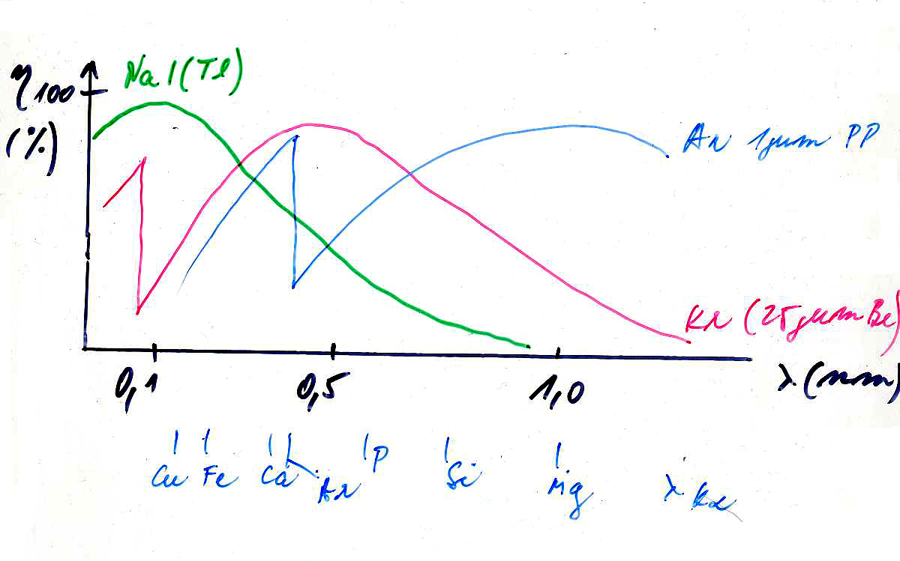
Účinnost detektorů – f(λ)

Slide 33
Polovodičový detektor
Nejčastěji lithiem driftovaná křemenná dioda se vstupním Be okénkem neustále chlazená (obvykle kapalným N₂ ).
Po dopadu RTG fotonu se vytvoří pár e⁻- díra, jejichž počet je proporcionální E fotonu.
Počet vzniklých e⁻ je vyšší než u zbývajících 2 typů detektoru a dosahuje lepšího rozlišení pro Z > 10.
Vysoká rozlišovací schopnost jej předurčuje pro energiově disperzní spektrometry, kde je i monochromátorem.

Slide 34
Monochromatizace záření u vlnově disperzních přístrojů
Dosahuje se jí difrakcí na krystalu, protože λ RTG záření jsou srovnatelné s mezirovinnými vzdálenostmi krystalů.
Braggova rovnice: 2dsinθ = mλ
θ je Braggův difrakční úhel, d mezirovinná vzdálenost, m řád reflexe
Spektrální rozsah u RFS příliš velký ⇒ používá se několik krystalů s různou d:
  Přírodní monokrystaly: LiF, NaCl (pro krátké λ).
  Pseudokrystaly – soli organických kyselin, např. EDDT – ethylen diamin ditartarát či ADP – dihydrogenfosforečnan amonný (pro dlouhé λ = záření lehkých prvků)
  Pseudokrystaly vytvořené napařováním tenkých vrstev o přesné a volitelné tloušťce – libovolná mezirovinná vzdálenost

Slide 35
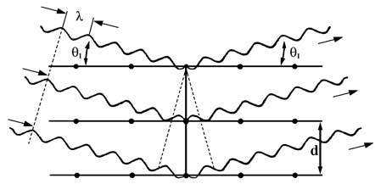
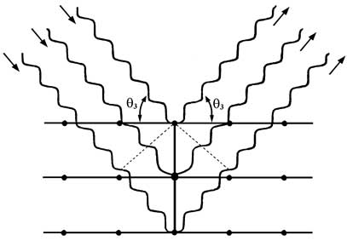
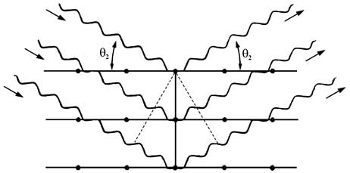
Řád spektra n
nλ = 2d sinθ | Bragg's equation
n = 1, 2, 3, ... | reflection order
n=1
n=2
n=3

Slide 36
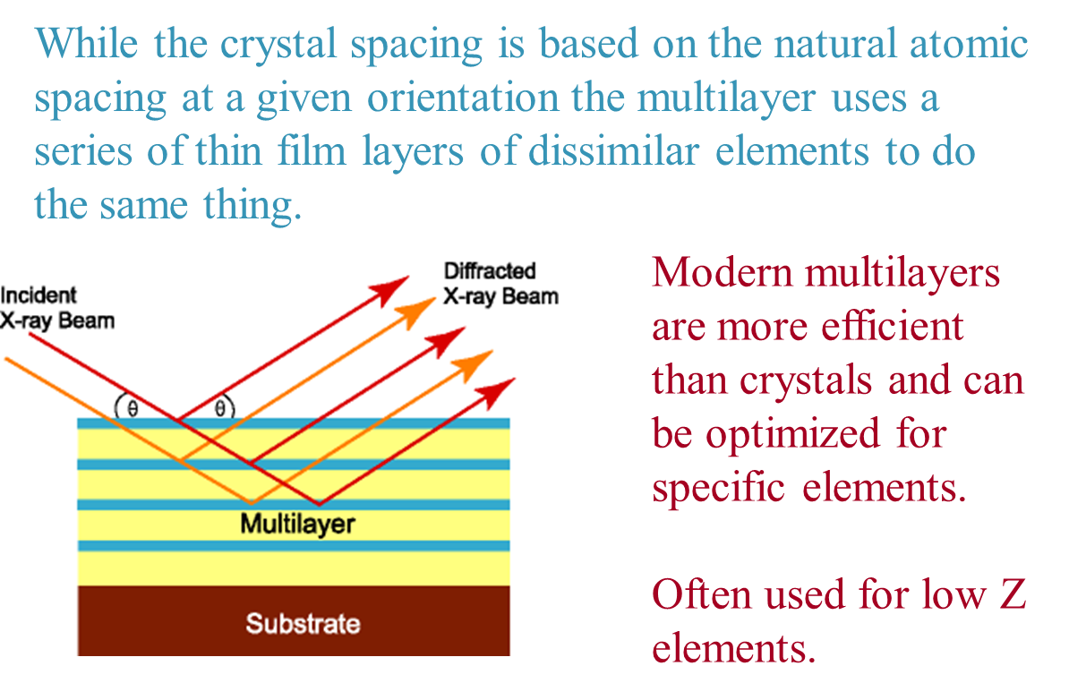
Multilayers

Slide 37
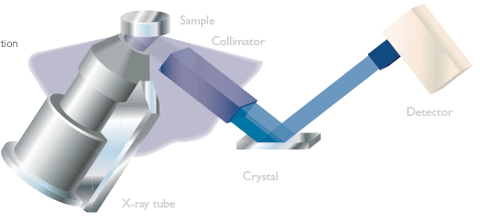
Princip vlnově disperzního spektrometru

Slide 38
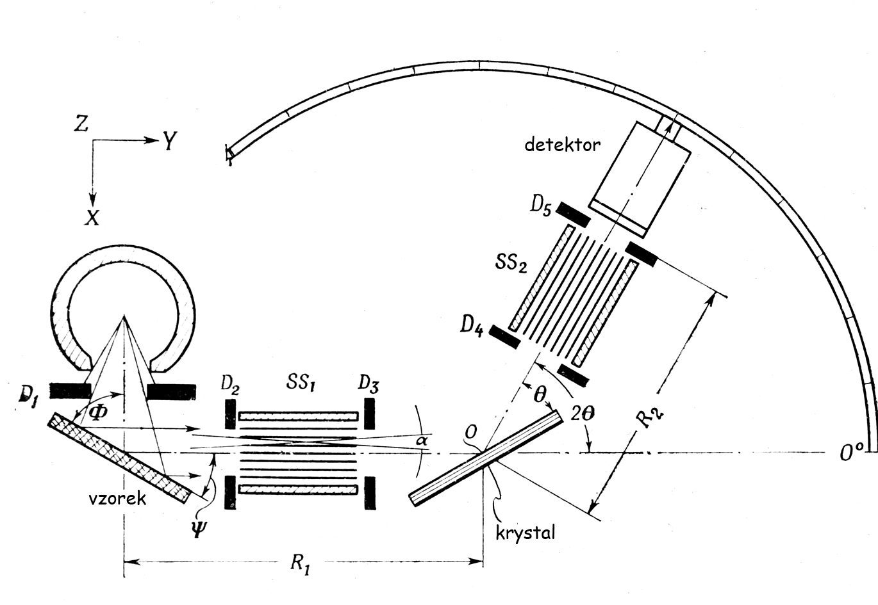
Vlnově disperzní spektrometry s rovinným krystalem
Zdroj – rentgenka, SS – Sollerovy clony (velké ztráty záření)
Detektory pro lehké prvky – plynově proporcionální, střední a těžké prvky - scintilační.

Slide 39
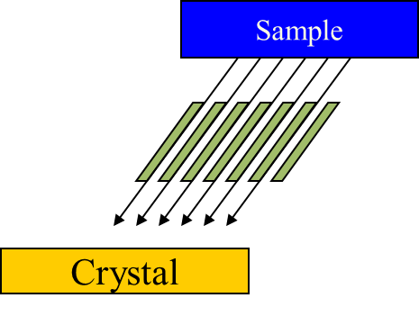
Soller Collimators
Soller and similar types of collimators are used to prevent beam divergence. The are used in WDXRF to restrict the angles that are allowed to strike the diffraction device, thus improving the effective resolution.

Slide 40
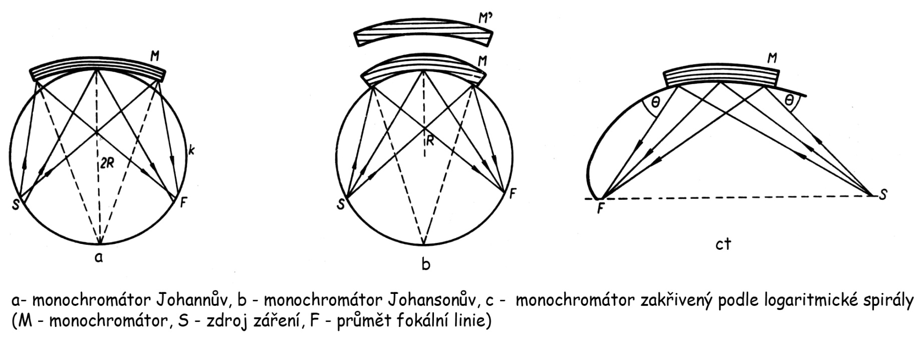
Vlnově disperzní spektrometry se zakřivenými krystaly
Ohnuté krystaly – fokusují záření na detektor (existuje několik uspořádání podle způsobu ohnutí a vybroušení krystalu)
a) Johanovo uspořádání: prvky na Rowlandově kružnici, ohnutí krystalu na 2R.
b) Johansonovo uspořádání: krystal vybroušen na 2R a ohnut na R.
c) Logaritmická spirála

Slide 41
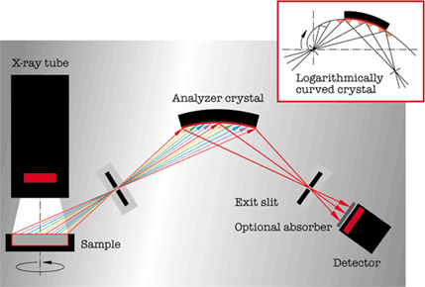
Monochromátor se zakřiveným krystalem

Slide 42
Uspořádání spektrometrů
Obdobně jako u OES se i v RFS používají sekvenční a simultánní přístroje.
SEKVENČNÍ: postupný záznam spektra, během měření se mění jednotlivé krystaly.
SIMULTÁNNÍ: každý kanál představuje samotný monochromatizační systém, který je optimalizován pro zvolený prvek.
Vlnově disperzní spektrometry mohou používat 2 detektory (scintilační pro těžké prvky a plynově proporcionální pro lehké), moderní přístroje umožňují analýzy od Z = 5.

Slide 43
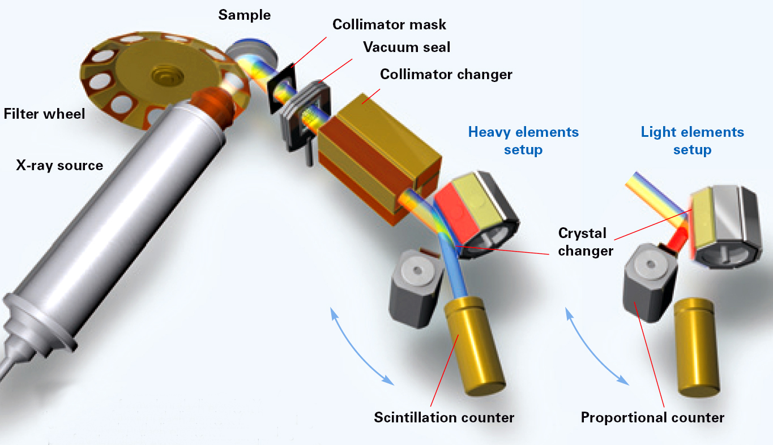
Vlnově disperzní RTG spektrometr

Slide 44
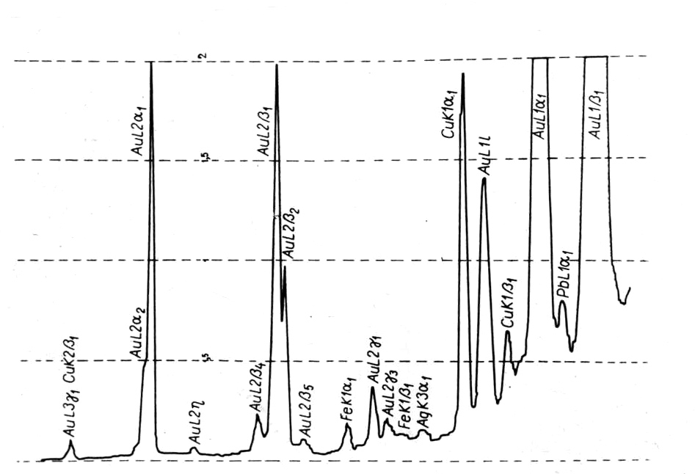
XRF zlatého prstenu (Egypt)

Slide 45
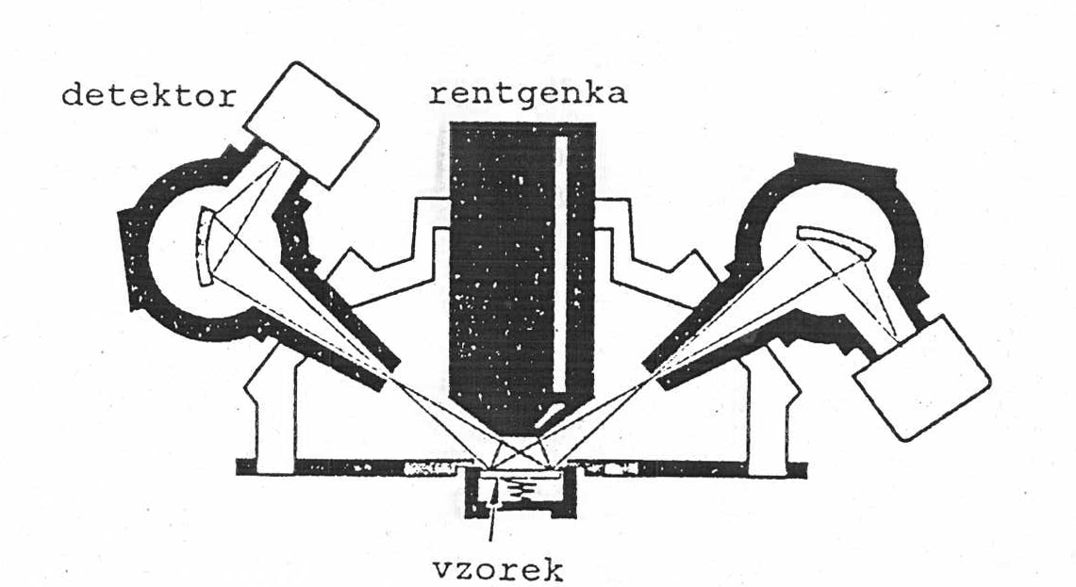
Simultánní vlnově-disperzní spektrometr Philips
Simultánní spektrometry jsou konstruovány tak, že každý kanál představuje
samostatný kompletní spektrometr, obvykle s fokusujícími krystaly

Slide 46
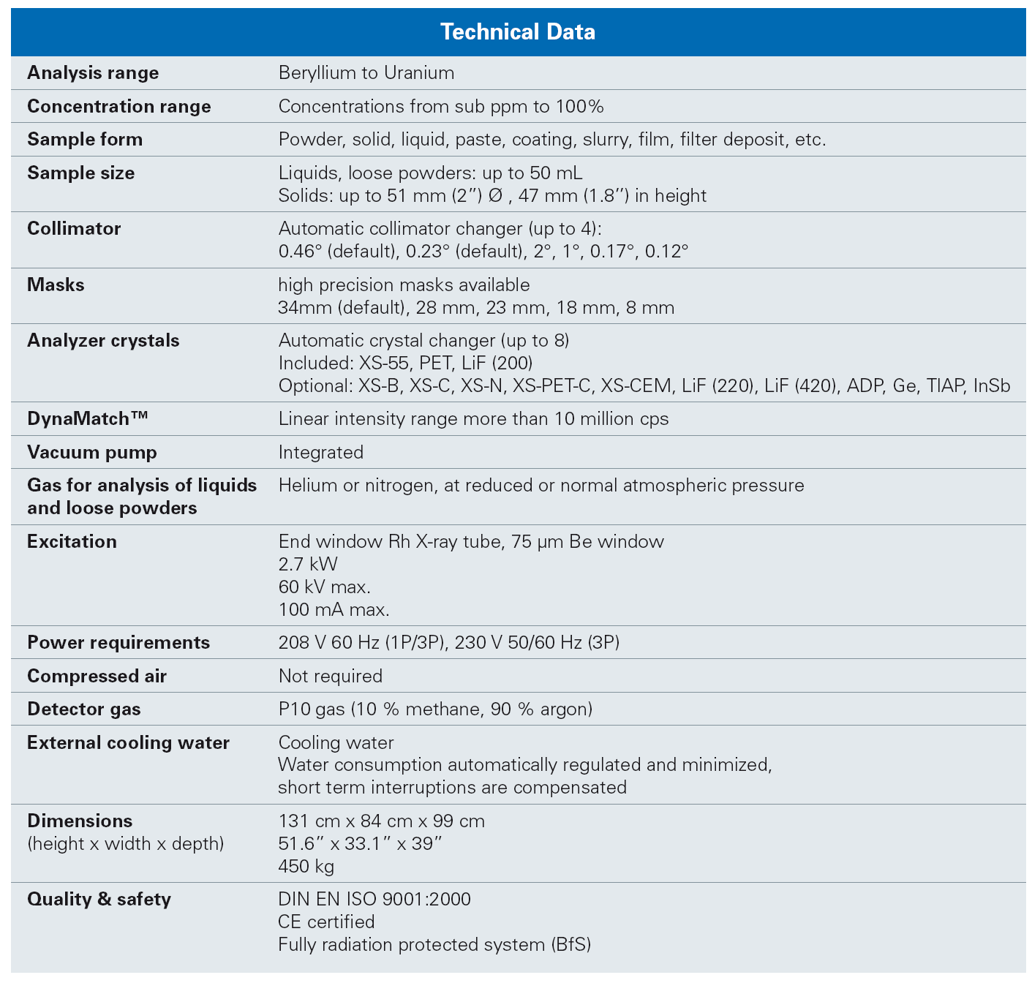
Bruker S4 Pioneer

Slide 47
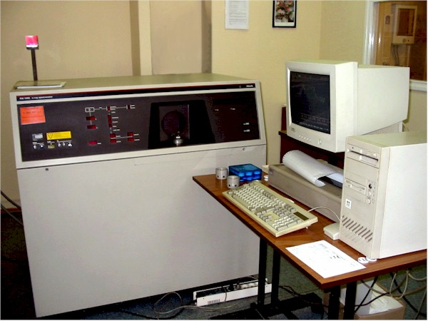
Klasický vlnově disperzní XRF spektrometr

Slide 48
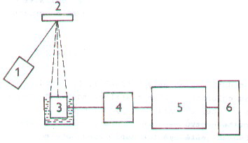
Energiově disperzní spektrometry
Funkci monochromátoru přebírá detektor, do nějž dopadají fotony vybuzeného záření všech prvků současně.
Detektor produkuje napěťové impulsy, jejichž E je úměrná E fotonů, impulsy zpracovává multikanálový analyzátor (MCA s 1024-4096 kanály).
Energetické spektrum: závislost četnosti impulsů na jednotlivých kanálech. Poloha kanálu = λ, četnost impulsů = intenzita (koncentrace).
1 – zdroj; 2 – vzorek; 3 – polovodičový
detektor; 4 – zesilovač; 5 – multikanálový
analyzátor impulsů; 6 – záznam
spektra

Slide 49
Energiově disperzní spektrometry
Vždy získáváme kompletní RFS spektrum, což je výhoda energiově disperzních spektrometrů !
Dvě základní kategorie: buzení rentgenkou a buzení radionuklidy.
  Radionuklidové přístroje mohou být přenosné spektrometry bez vakuového systému; zdroj a detektor jsou blízko vzorku ⇒ minimální ztráty záření.
Běžné přístroje mají nižší citlivost a výrazně horší rozlišovací schopnost než přístroje vlnově diperzní

Slide 50
Energiově disperzní spektrometry (EDXRF – Energy-Dispersive XRF)
Funkci monochromátoru přebírá detektor, do nějž dopadají fotony vybuzeného záření všech prvků současně.
Detektor produkuje napěťové impulsy, jejichž velikost je úměrná E fotonů, impulsy zpracovává multikanálový analyzátor (MCA s 1024-4096 kanály).
Energetické spektrum: závislost četnosti impulsů na jednotlivých kanálech. Poloha kanálu = λ, četnost impulsů = intenzita (koncentrace).
1 – zdroj; 2 – vzorek; 3 – polovodičový
detektor; 4 – zesilovač; 5 – multikanálový
analyzátor impulsů; 6 – záznam
spektra

Slide 51
Polovodičový detektor
Nejčastěji lithiem driftovaná křemenná dioda se vstupním Be okénkem neustále chlazená (obvykle kapalným N₂ ).
Po dopadu RTG fotonu se vytvoří pár e⁻- díra, jejichž počet je proporcionální E fotonu.
Počet vzniklých e⁻ je vyšší než u zbývajících dvou typů detektoru a dosahuje lepšího rozlišení pro Z > 10.
Vysoká rozlišovací schopnost jej předurčuje pro energiově disperzní spektrometry, kde je i monochromátorem.

Slide 52
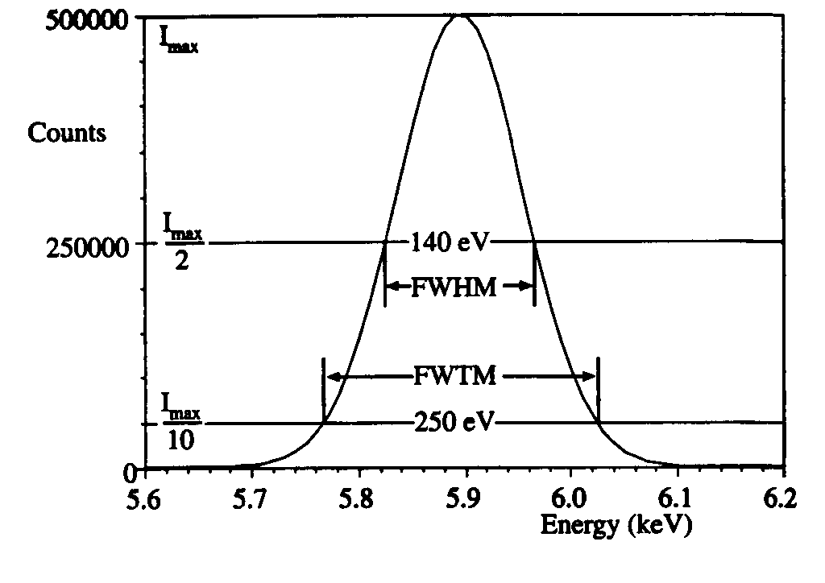
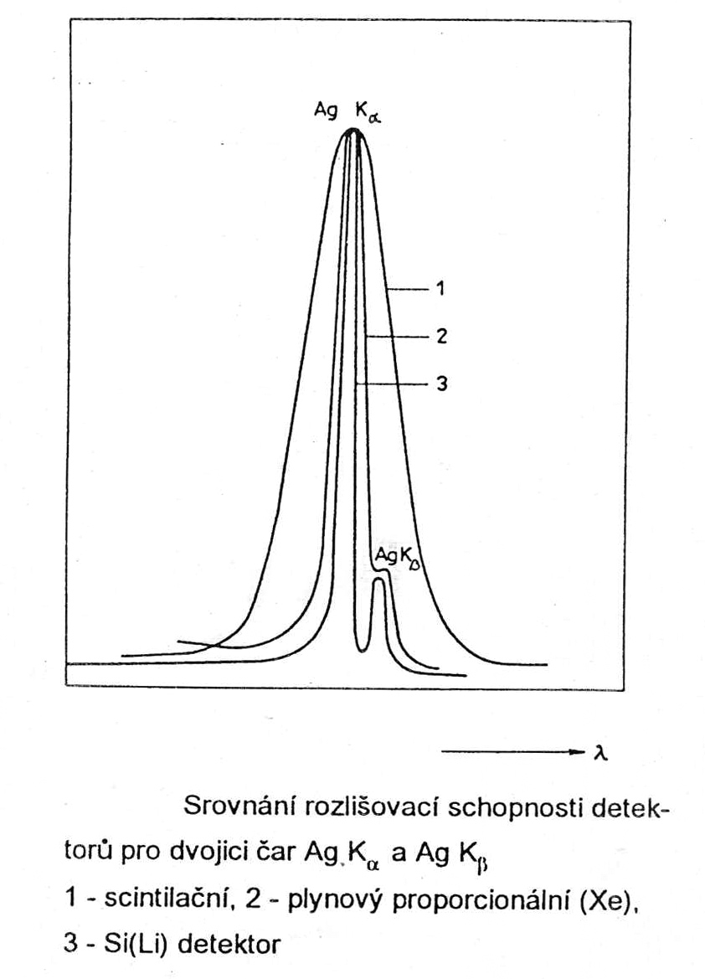
Rozlišovací schopnost detektoru
Mn K_{α} čára měřená na 5,9 keV při
intenzitě 1000 cps
Přirozená šířka čáry ~ 2,3 eV (Mn K_{α})
Měřený pík se rozšiřuje statistickou
distribucí tvorby páru elektron-díra
a elektronickým šumem

Slide 53
Details of Si(Li) Crystal
Anti-reflective
Al coating 30 nm
Ice?
Gold electrode
Gold
electrode
20 nm
Silicon inactive layer (p-type) ~100 nm
X-ray
Holes
Electrons
(–)
(+)
Window
Be, BN,
diamond,
polymer
0.1 μm — 7 μm
Active silicon
(intrinsic)
3 mm
–1000 V bias
(after drawing by J. H. Scott)

Slide 54
Energy Dispersive Electronics
Fluorescence generates a current in the detector. In a detector intended for energy dispersive XRF, the height of the pulse produced is proportional to the energy of the respective incoming X-ray.
Signal to Electronics
Element
A
DETECTOR
Element
B
Element
C
Element
D

Slide 55
Multi-Channel Analyser
Detector current pulses are translated into counts (counts per second, “CPS”).
Pulses are segregated into channels according to energy via the MCA (Multi-Channel Analyser).
Intensity
(# of CPS
per Channel)
Channels, Energy
Signal from Detector

Slide 56
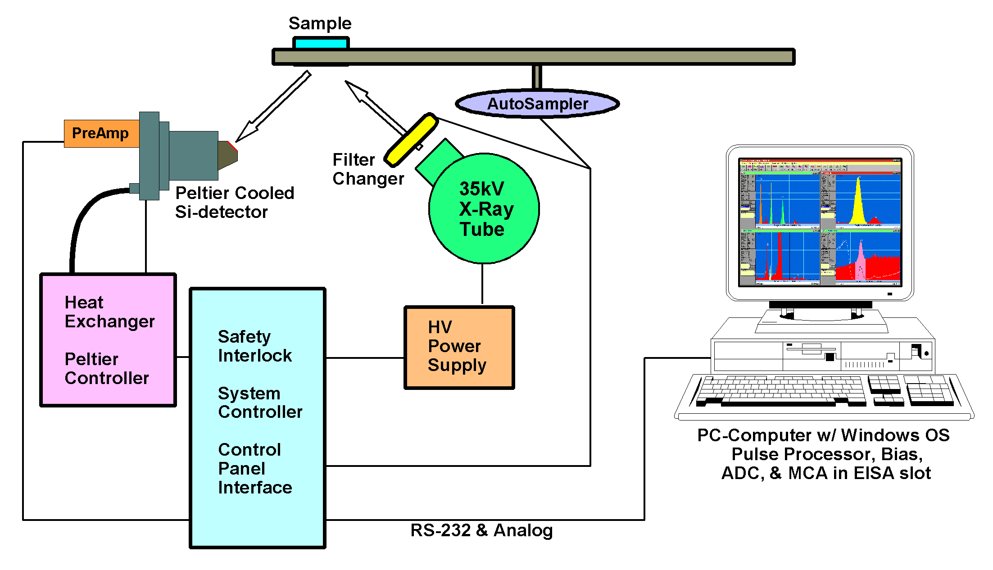
Typical PIN Detector Instrument
This configuration is most commonly used in higher end benchtop EDXRF Instruments.

Slide 57
Zpracování naměřených dat (spekter)
Kvalitativní analýza: identifikace λ charakteristických linií, dnes softwarová záležitost. Případné překryvy se řeší matematickými korekcemi.
Kvantitativní analýza: zahrnuje vyhodnocení intenzity čáry a přepočet intenzity na koncentraci pomocí absolutní metody nebo metody využívající standardů.
  Metody využívající standardů – obvykle postupy založené na matematických korekcích; nejprve se měří sada standardů o známém složení a vzniklé analytické křivky se uloží v paměti software pro pozdější měření.
  Absolutní metody řeší přepočet intenzit na koncentraci pouze matematicky bez použití kalibračních standardů, základní výpočet využívá metodu fundamentálních parametrů. Používají se zejména u energiově disperzních spektrometrů, kde máme vždy k dispozici celé spektrum vzorku.

Slide 58
Typy analyzovaných vzorků
RFS umožňuje nedestruktivní analýzu vzorků všech skupenství v koncentracích analytu od jednotek ppm do 100 %.
Přesnost výsledků závisí na kvalitě úpravy vzorku (broušení, mletí, …), která je velmi důležitá.
Pevné vzorky (hlavní uplatnění) – dokonalé vybroušení.
Práškové materiály: mletí na malá zrna a lisování do tablet; tavení do boraxových perel.
Kapalné vzorky – bezproblémová analýza i obtížně rozložitelné organické kapaliny (oleje).
Analýza vzdušných aerosolů – odběr na vhodný filtr a následná analýza filtru.

Slide 59
Interference – vlivy matrice
Vliv fyzikálního stavu látky – skupenství, velikost částic, … ⇒ obvykle lze odstranit vhodně volenou technikou úpravy vzorku.
Vliv chemického složení: přítomnost dalšího prvku ve vzorku
může ovlivnit intenzitu záření analyzovaného prvku – absorpčně-přibuzovací efekty, pod které zahrnujeme:
  Primární absorpci = absorpci budícího záření prvkem matrice.
  Sekundární absorpci = absorpci měřeného sekundárního záření prvkem matrice.
  Přibuzování = buzení analyzovaného prvku zářením prvku matrice.
Dominantním procesem je sekundární absorpce, největší intenzitu má, pokud je rozdíl ΔZ = 2 pro těžké prvky a ΔZ = 1pro lehké prvky.

Slide 60
Mobilní rtg fluorescenční spektrometrie
Tato neinvazívní metoda prvkové analýzy se v posledních asi deseti letech zvolna mění ze zajímavého nápadu na perspektivní postup a přesouvá se proto z laboratoří do muzeí a ateliérů. V praxi je takřka lhostejné, zda zdrojem primárního rtg záření je radioaktivní zářič nebo rentgenka, hlavním omezením je práce „na vzduchu“, takže lze identifikovat prvky zhruba těžší než Ca až Ti s citlivostí cca několik % (těžší prvky mají menší mez detekce) z hloubky několika setin nebo desetin mm (organický materiál je prozářen do mnohem větší hloubky než třeba anorganický pigment nebo kov). V jednoduchých případech stačí semikvantitativní nebo kvalitativní prvková analýza k identifikaci pigmentů před případným vzorkováním, je-li tedy vzorkování vůbec povoleno.

Slide 61
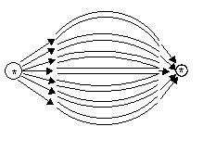

Focusing Optics
Because simple collimation blocks unwanted x-rays it is a highly inefficient method. Focusing optics like polycapillary devices and other Kumakhov lens devices were developed so that the beam could be redirected and focused on a small spot. Less than 75 um spot sizes are regularly achieved.
Bragg reflection
inside a Capillary
Source
Detector

Slide 62
Rentgenfluorescenční spektrometr ARTAX 400
mobilní
rtg lampa
  50 kV, 50 W
  Mo anoda
  chlazení vzduchem
  snadno vyměnitelná
kolimace rtg svazku 0,2 – 1,5 mm
rozsah analyzovaných prvků: Na…U
detektor XFlash Si drift (ED)
  termoelektrické chlazení (Peltier)
  rozlišení < 165 eV (Mn-Kα@ 100kcps)
  detekční limit: Co: < 20 ppm, jinak cca 0,01%

Slide 63
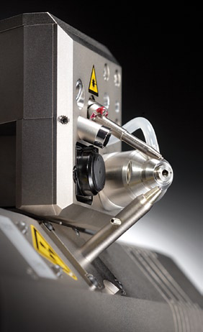
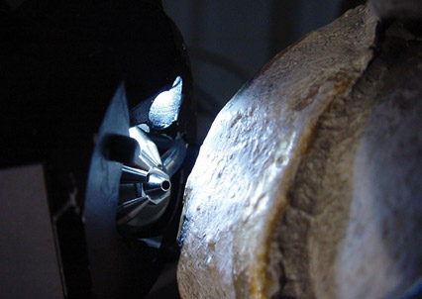
Bruker Artax

Slide 64
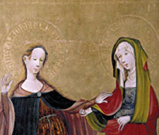
XRF aplikace
XRF analýza
Gottingen Barfuser
Oltářní obraz (1424) s aplikací kovových folií
Tenké vrstvy zlata a stříbra přibližně 1 μm tlusté byly analyzovány jednobodovým měřením s rengenkou s W anodou
a 0.65 mm kolimátorem.
Byly charakterizovány vrstvy z čistého stříbra, 23 ½
karátové "Rosenobelgold" a historické druhy zlata jako zelené zlato (30% Cu) a
" Zwischgold "(Ag a Au vrstvy tepané dohromady).

Slide 65
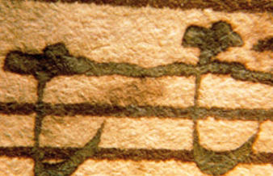
XRF aplikace
Duběnkové inkousty v rukopisech:
Tenké vrstvy inkoustu na papíře, jsou velmi nehomogenní a neumožňují reprodukovatelné bodové měření. Proto se používá skenování po řádcích, každý bod řádku s 10 měřeními byly následně integrovány
pro získání průměrného obsahu prvku (železa v duběnkovém inkoustu). Buzení rentgenkou s Mo
anodou a polykapilárním RTG objektivem.
Paralelně stanovené obsahy
stopových prvků, jako Zn, Cu a Mn,
sloužily k určení původu rukopisu a jeho chronologickému zařazení.

Slide 66
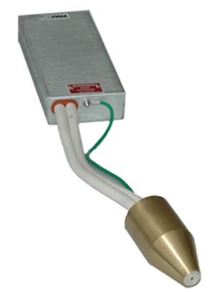
Přenosné ED XRF spektrometry
Nejnovější modely miniaturizovaných rentgenek se vyznačují rozměry menšími než 1 cm, max. napětím až 50 kV a účinností přesahující 80%
do oblasti přenosných zařízení pronikly nové typy peltierovsky chlazených polovodičových detektorů. V předchozích letech se ojediněle objevovaly spektrometry s detektory na bázi CdZnTe, HgI₂
v současné době se převáženě používají různé typy SiPIN detektorů, není ale již výjimkou i použití SDD (Silicon Drift Chamber Detector) nebo QDD (Quantum Dots Detektor)
Miniaturizovaná
„End Window“ rentgenka
včetně vysokonapěťového zdroje

Slide 67
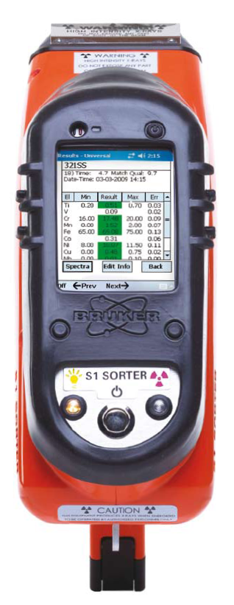
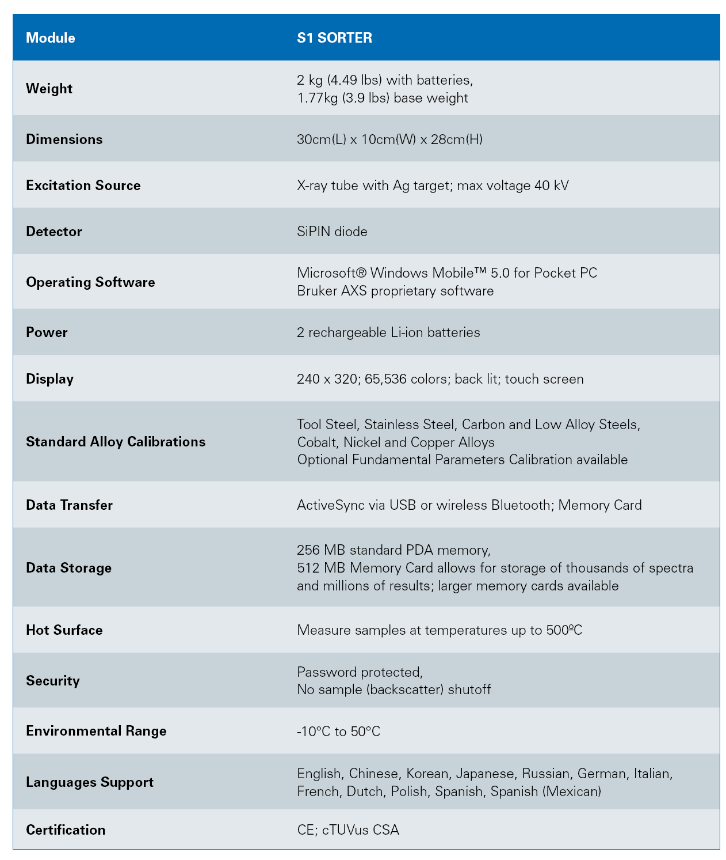

Slide 68
Princip XRF mikroskopie

Slide 69
XRF mikroskop

Slide 70
XRF mikroskopie aplikace

Slide 71
Spojité spektrum (brzdné záření)
Spojité spektrum má charakteristické rozložení intenzity závislé na použitém budícím napětí rentgenky či energii budících elektronů.
Vlnovou délku λ_{min} , která odpovídá maximální energii fotonů emitovaných při daném napětí na rentgence (tzv. prahová energie), lze vypočítat podle vztahu:
λ_{min} = hc/E = 1,2398/E (nm, kV)
λ_{max} ≈ 1,5 λ_{min}

Slide 72
Charakteristické záření
Charakteristické záření má povahu čárového spektra, jehož linie jsou typické pro daný druh atomu. Vlnová délka čar je nezávislá na energii budících elektronů, ale závisí pouze na rozdílu energetických hladin, mezi kterými se realizoval relaxační proces.
Charakteristické záření mědi na
spojitém pozadí brzdného záření

Slide 73
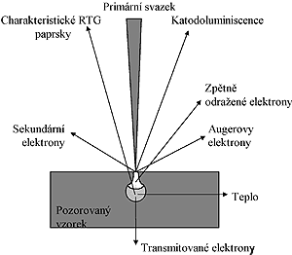
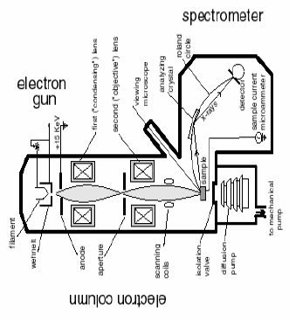
Elektronová mikrosonda

Slide 74
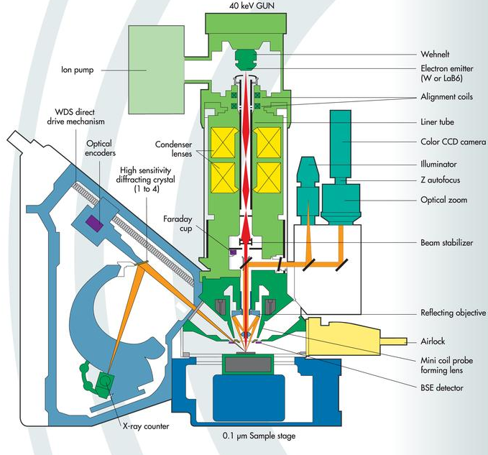
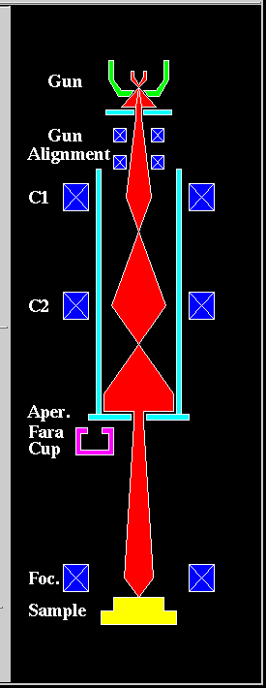
schéma přístroje Cameca SX 100

Slide 75
Elektronová mikrosonda Cameca SX-100
velikost zkoumané plochy: 50 x 80 mm
průměr elektronového svazku: cca 1 μm
optický mikroskop
  pozorování v dopadajícím i procházejícím světle
  průměr zorného pole - měnitelný od 0,25 do 1,75 mm
mikroskopická část – SEM
  zobrazení ve zpětně odražených a sekundárních elektronech
  zvětšení 40x - 400 000x
spektrometr
  analýza uvolněného rtg záření
  citlivost stanovení koncentrace prvků cca 0,01%
  pět vlnově disperzních detektorů (WDS)
  energiově disperzní detektor (EDS), termoelektricky chlazený

Slide 76
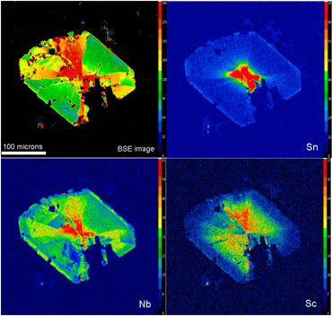

Examples of Cameca SX100 applications
This example shows an artificially coloured backscattered electron (BSE) image and three X-ray maps showing the distribution of tin (Sn), niobium (Nb), and scandium (Sc) in a small grain of tin- and scandium-bearing titanite in a sample of rhyolite from north Wales. The grain displays sector zoning. Scale bar = 100µm.

Slide 77
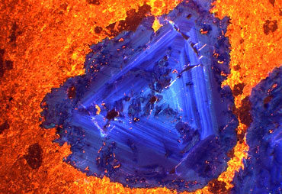
True-colour cathodoluminescence
Princip katodoluminiscenční (CL) mikroskopie je založen na interakci proudu elektronů s minerály. Zdrojem elektronů je žhavené wolframové vlákno katody elektronové trysky. Napětím 40–100 kV jsou elektrony urychleny na rychlost srovnatelnou s rychlostí světla. Urychlený proud elektronů pak dopadá na grafitem pokovený povrch leštěného výbrusu vzorku a mimo jiného vyzáří energii u některých materiálů v podobě ultrafialového, viditelného nebo infračerveného světla. Pak hovoříme o katodoluminiscenci. Katodoluminiscence ve viditelné oblasti světla je mnohdy vlastností samotného nerostu nebo může být způsobena či naopak potlačena přítomností, absencí nebo změnou koncentrace určitých příměsí v jeho struktuře (Borovec 1992, Pagel et al. 2000).
The example shown here is of fluorite
(blue-violet) associated with calcite
(yellow-orange) in a carbonatite from India

Slide 78
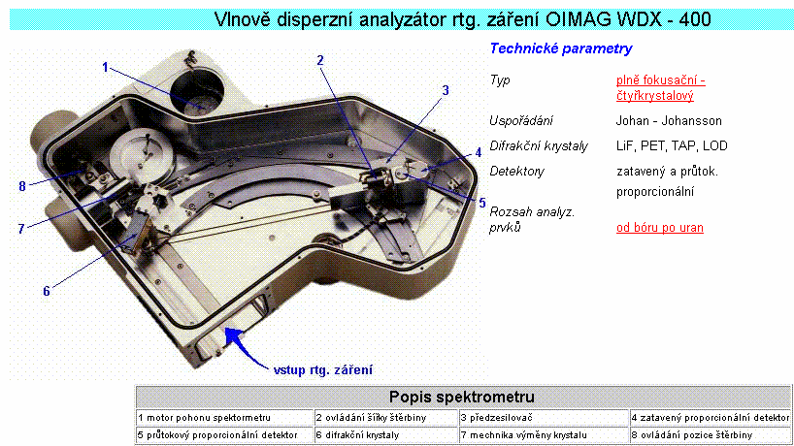
Vlnově disperzní analyzátor rtg záření

Slide 79



Chod paprsku ve WD spektrometru

Slide 80

Synchrotronové záření
Elektromagnetické záření vzniká při interakci urychlených elektronů s magnetickým polem
Pokud se trajektorie nabité částice (e- nebo e+) mění z přímočaré na zakřivenou, částice vyzařuje fotony. Při relativistických rychlostech jsou fotony emitovány v úzkém kuželu, jehož směr je tangenta k místu ohybu.

Slide 81


Synchrotron

Slide 82
Synchrotronové záření
Synchrotronové záření (SZ) je elektromagnetické záření, které vyzařuje nabitá relativistická částice (prakticky pouze elektron nebo vzácně i pozitron), pohybující se na zakřivené dráze. Na rozdíl od nerelativistického elektronu, který září prakticky do všech směrů, relativistický elektron září do úzkého kužele ve směru pohybu. Vrcholový úhel tohoto kužele závisí na na energii elektronů a je zpravidla v desítkách až stovkách úhlových vteřin. Pozorovatel tedy zaregistruje relativistický elektron pohybující se po kruhové dráze pouze tehdy, když tento kužel protne místo, kde se nachází detektor záření, který zaregistruje ostrý puls. I když je pojem synchrotronové záření znám i z astronomie, v pozemských podmínkách prakticky vždy označuje záření elektronů při jejich pohybu v urychlovačích.

Slide 83

Synchrotronové záření
Zdroje magnetického pole
Bending magnets
Undulators
Wigglers

Slide 84
Vlastnosti synchrotronového záření
pulsní charakter t < 1ns, svazek ohýbaný silným dipólovým magnetem: široké spektrum
(malé t → velké f )
slalom mezi slabými, opačně orientovanými dipóly: undulátor - superpozice mnoha svazků
  vysoká intenzita
  díky interferenci úzké peaky (více period dipólů→ vyšší monochromatičnost)
  laditelná vlnová délka (pomocí délky periody dipólů a jejich mag. pole)

Slide 85
Rentgenová mikroradiografie a mikrotomografie
Rentgenová mikroradiografie a mikrotomografie jsou techniky, které umožní snímání vnitřní struktury 2D resp. 3D objektů s vysokým plošným resp. prostorovým rozlišením.
tomografie je technika schopná zobrazování v řezech, tedy možnost zobrazování vnitřní struktury bez fyzického narušení objektu. Mikrotomografie je proces tomografické rekonstrukce libovolného objektu s rozlišením v řádu mikrometrů.
První mikrotomografický systém byl navržen a sestrojen Elliotem na začátku 80. let 20. století. První publikovaná mikrotomografická rekonstrukce malého sladkovodního mlže Biomphalaria glabrata, velkého cca 0,6mm měla rozlišení kolem 15 mikrometrů.

Slide 86

Tomografická kamera - schema

Slide 87


Aplikace – struktura kosti

Slide 88

X-ray Microscopes

Slide 89

Schéma skenovací RTG mikrosondy

Slide 90


Huseníček rolní - semeno

